Slide 1



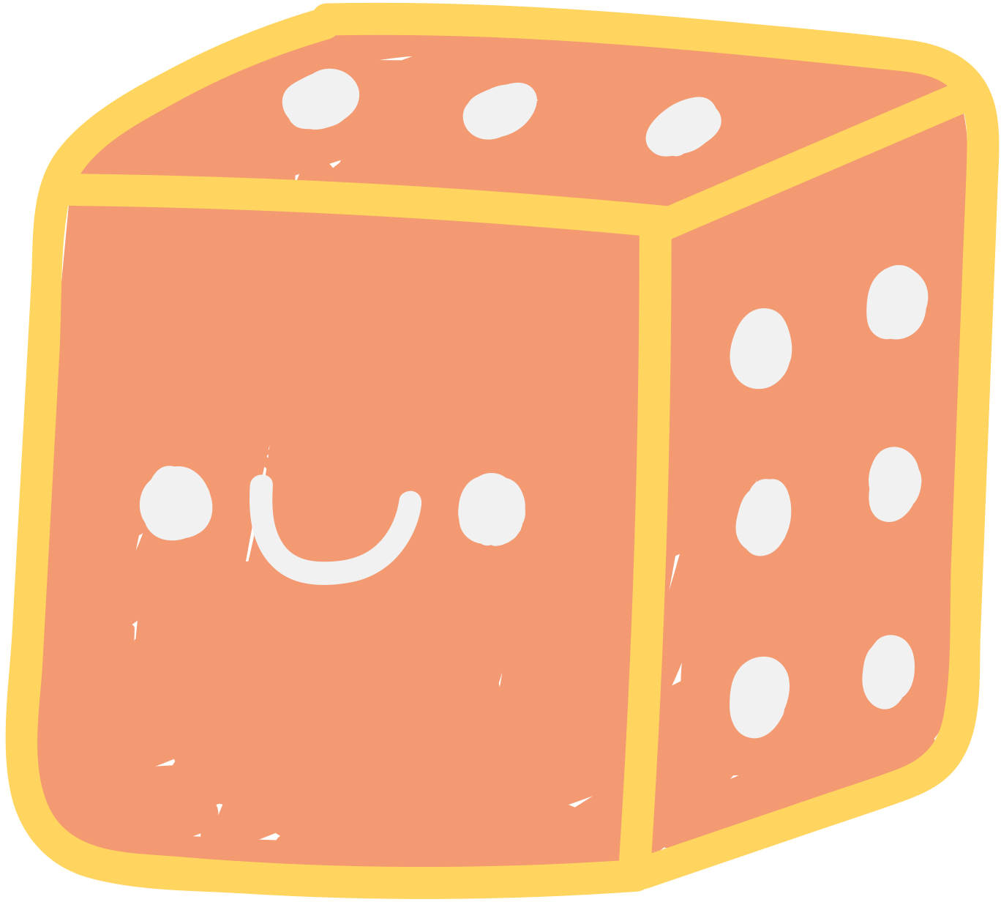







追星韓文小幫手
網程期末專案報告
01057142
何芊毅
01057141
簡婕翎

Slide 2








網站特色
此網站是由開發者本身的興趣愛好作為發想，希望可以打造一款既可以讓使用者模擬追星的樂趣，又可以一邊學習韓文的網站小遊戲。透過單字小考以及小遊戲可以獲取積分，積分達到目標時可以獲得獎勵。

Slide 3










網頁架構圖
首頁
人物選擇頁面
韓文單字練習
搶票小遊戲
主頁（房間）
拼圖遊戲
抽卡

Slide 4
整體規則
1.總積分240分
2.計分欄分為可消費積分和累計積分
3.可消費積分：可以用來玩遊戲，每次每個遊戲消耗五積分，贏的遊戲則可獲得10積分（作弊不算）
4.累計積分：獲得240積分則畢業，與可消費積分無關。

Slide 5


拼圖遊戲規則
1.每次玩遊戲消耗5積分
2.贏得遊戲獲得10積分
3.可以選擇作弊但會消耗5積分
（累積積分也扣）
4.移動各個零碎的拼圖使其成為一張完整的圖片，人物必須得以頭上腳下的方式呈現
拼圖出現的人物會和一開始選擇的相同！

Slide 6


搶票遊戲規則
眾所皆知搶票最重要的一點
就是手速！！
搶票小遊戲可以有效訓練你的手速
1.每次玩遊戲消耗五積分
2.只要30秒點擊手超過50下
就可以通關獲得10積分

Slide 7
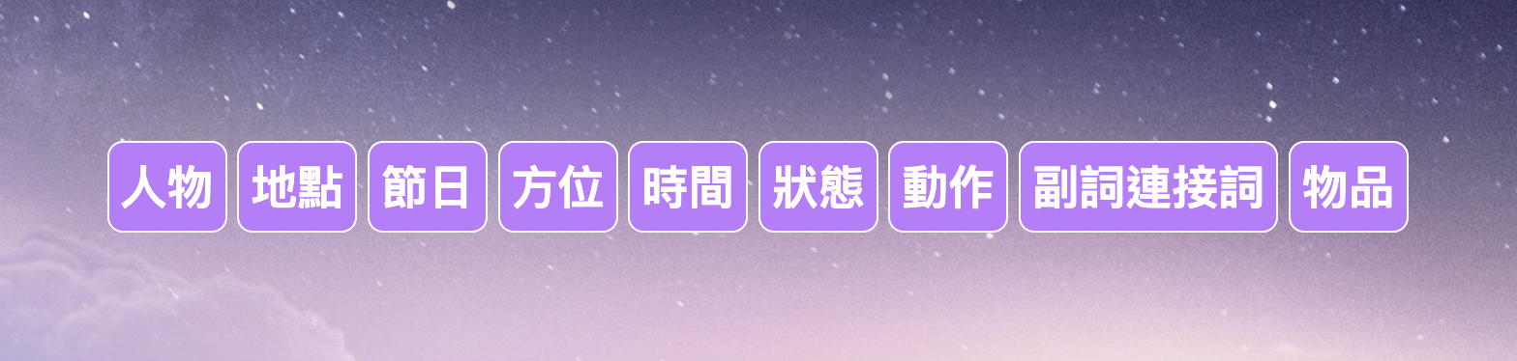
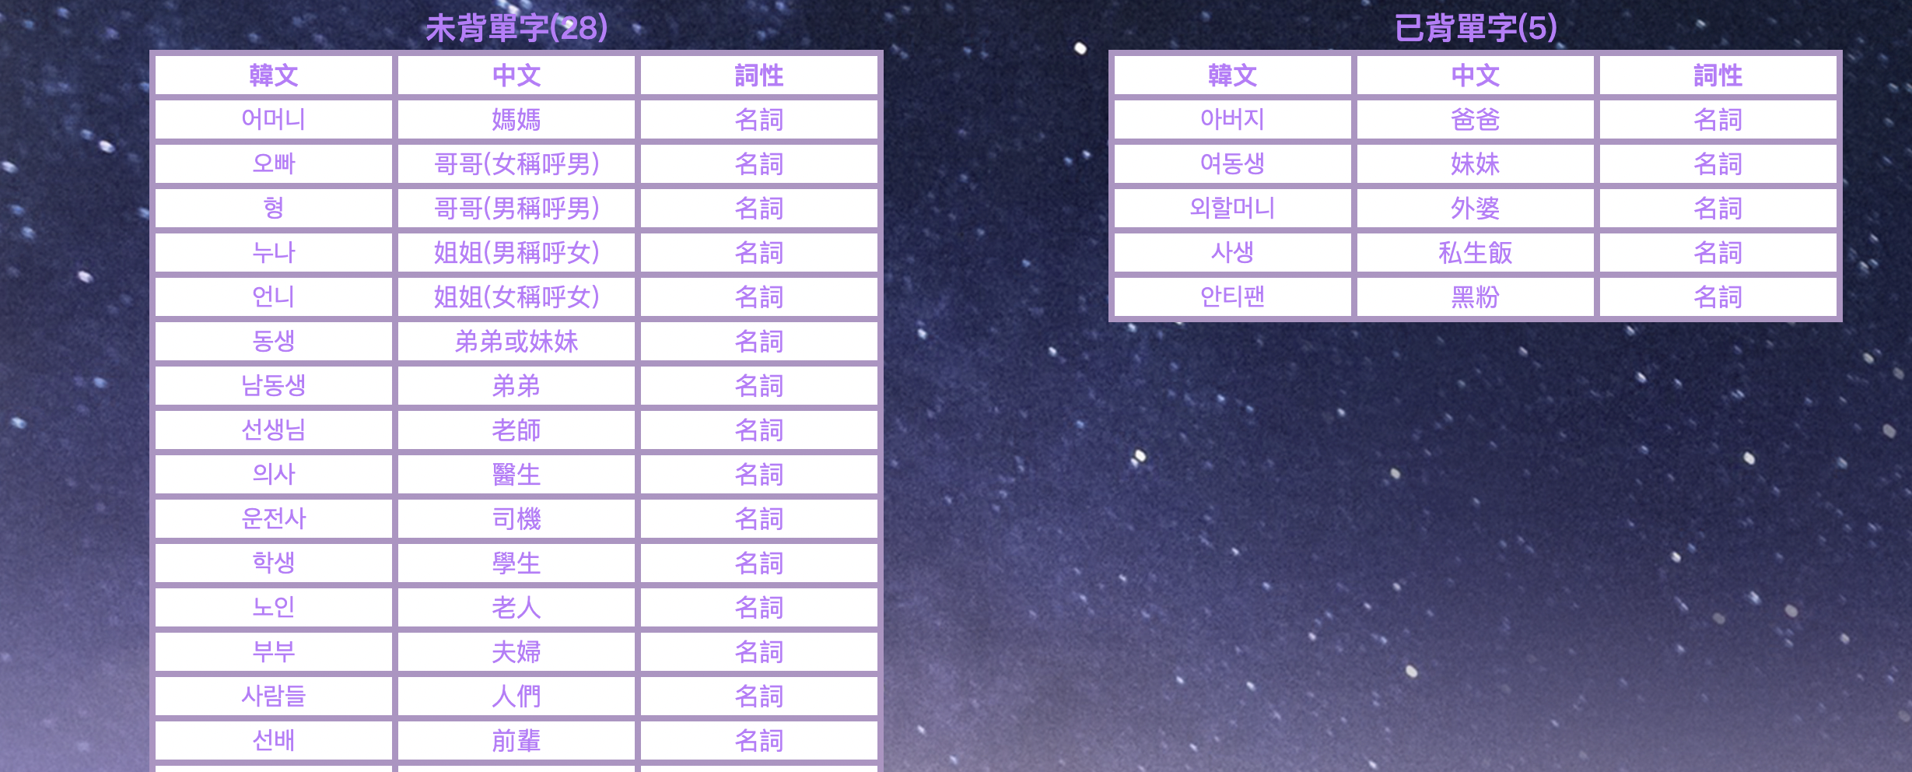

單字練習遊戲規則
1.每背完一個單字獲得1積分，背錯不扣積分
2.隨機抽取未背單字來考
3.每次都有一次提示機會（以詞性提示）
4.若中間背錯單字則結束遊戲

Slide 8


抽卡遊戲規則
1.每次抽卡消耗五積分
2. 若抽中的成員和一開始所選的成員相同可以獲得 10積分

Slide 9




有待完善的地方以及遇到的困難
1後端
2美編排版
3動畫呈現
由於時間問題css美編部分沒有辦法更細節的處理，整體視覺也因為分工完才整合能調整的部分有限。
在製作搶票遊戲手的動畫時，一開始遇到一些難點，所幸後來有找到解決方法。
加入註冊的會員系統以及資料儲存的功能進一步完善使用者的體驗。

Slide 10




分工
何芊毅
簡婕翎
選人頁
首頁
房間
拼圖遊戲
抽卡遊戲
背單字遊戲
搶票遊戲
ppt

Slide 11








Demo時間
https://youtu.be/6kRjNBfQyRI

Slide 12
Q&a 時間

Slide 13
Thank you for listening

